Slide 1

LibrAssist -您的圖書最佳助手

Slide 2



為何選擇我們？
搜尋
預約書籍
借閱紀錄查詢

Slide 3


為何選擇我們？
書籤
熱門關鍵字

Slide 4


為何選擇我們？

Slide 5
使用環境
Android 5.0↑

Slide 6

安裝注意事項
允許安裝不明的應用程式

Slide 7
使用說明

Slide 8
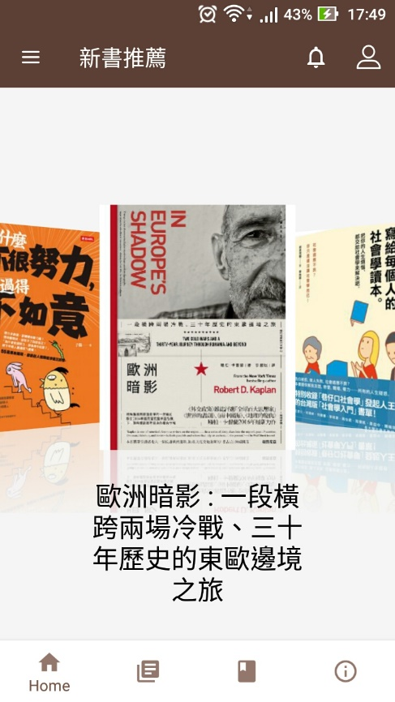

Slide 9
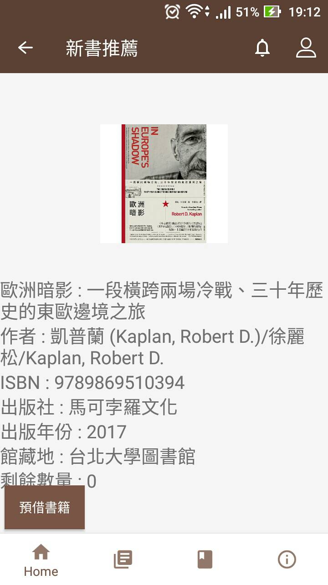

Slide 10
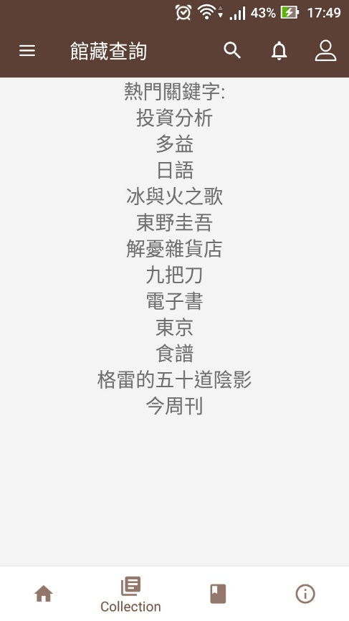

Slide 11
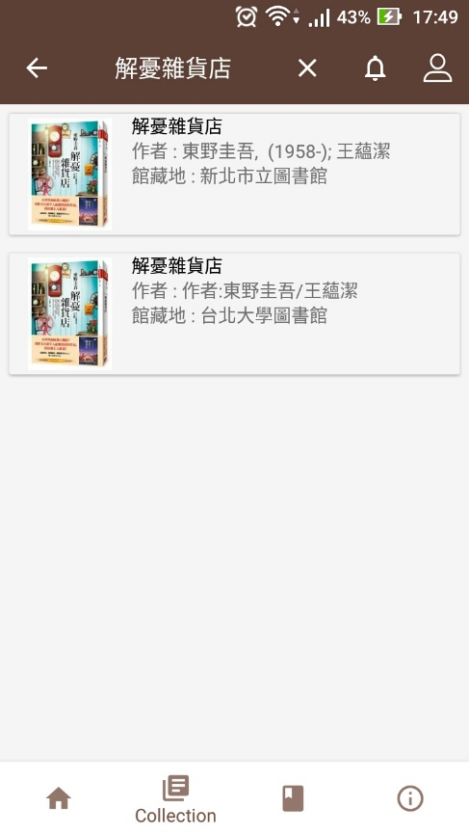

Slide 12
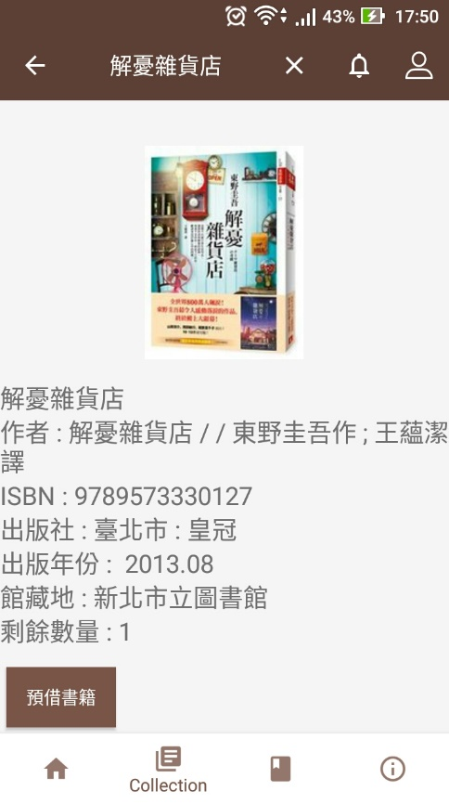

Slide 13
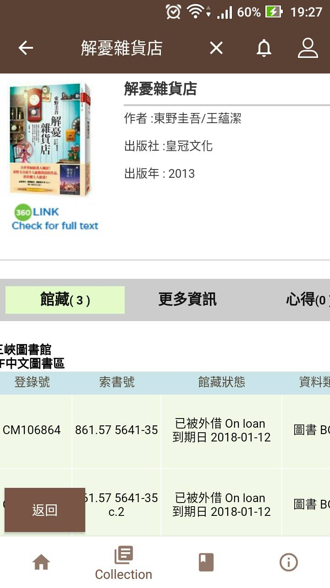

Slide 14
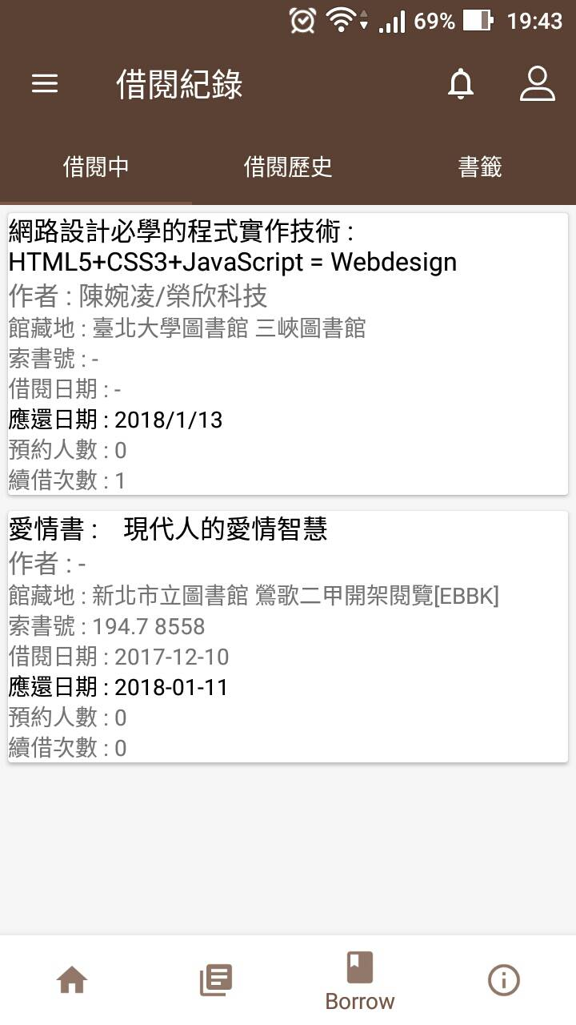

Slide 15
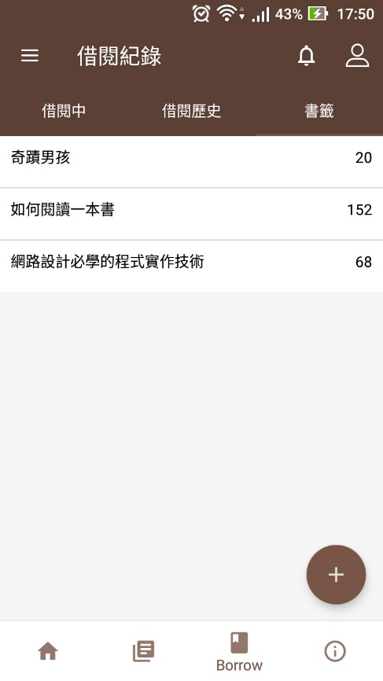

Slide 16
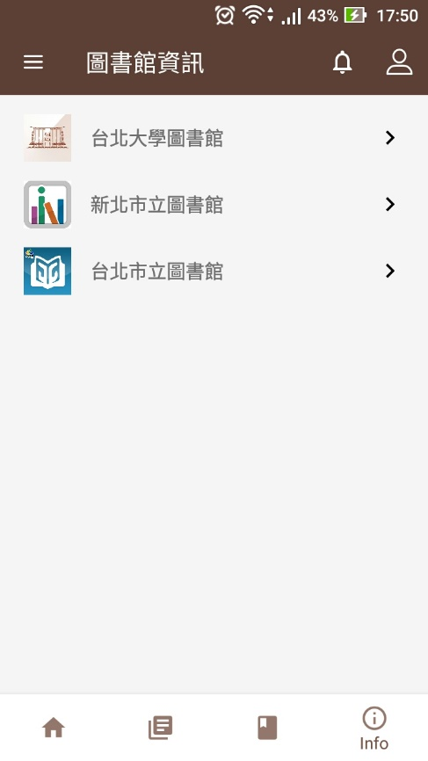

Slide 17
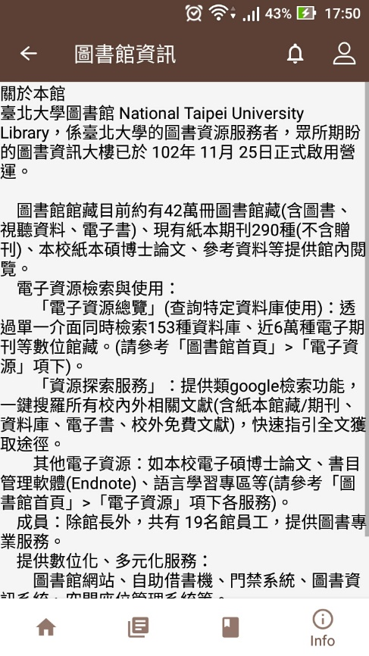

Slide 18
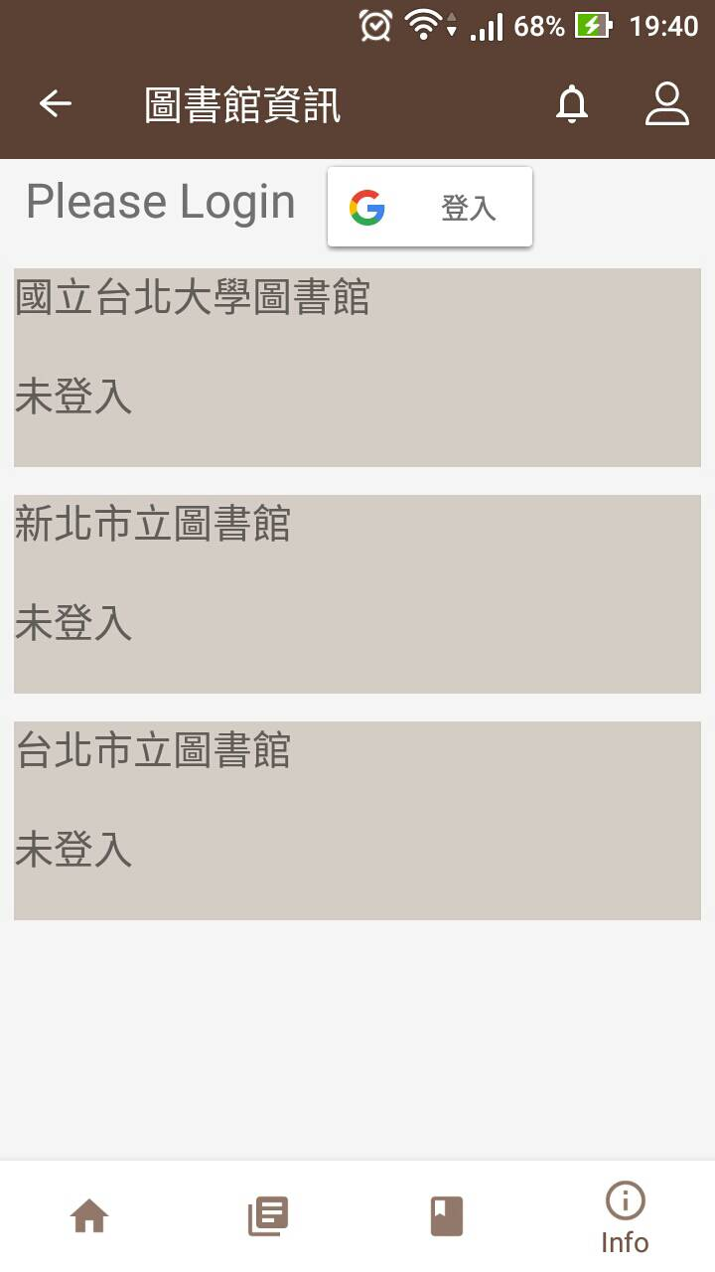

Slide 19
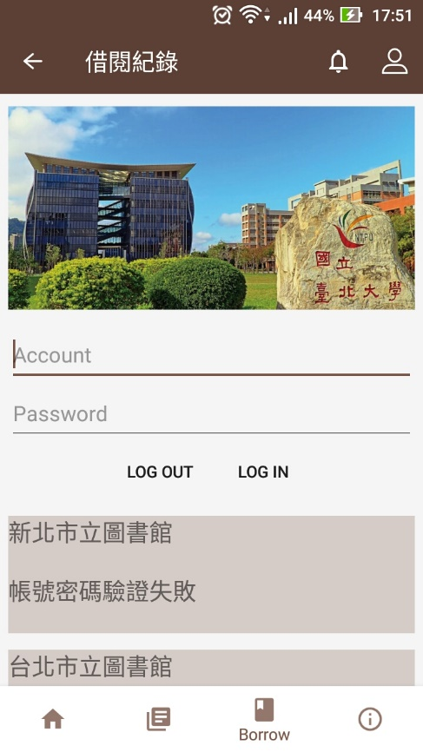

Slide 20
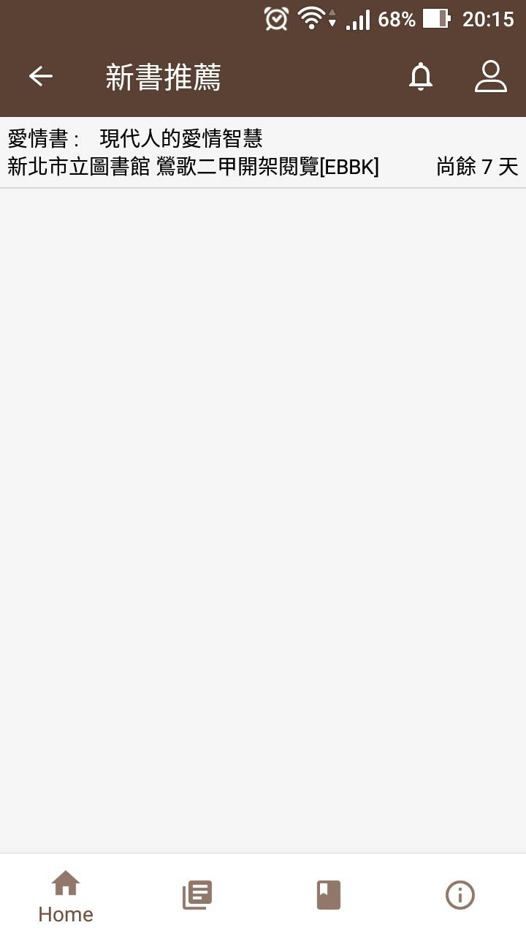

Slide 21
Thanks for Listening
「需求創造供給」－約翰．梅納德．凱因斯

